Slide 1
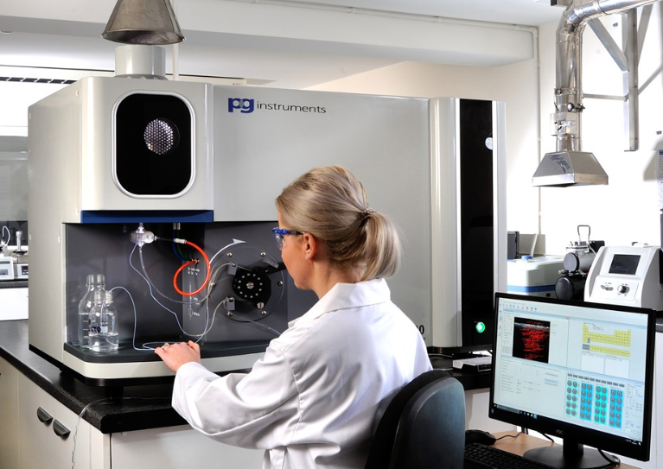
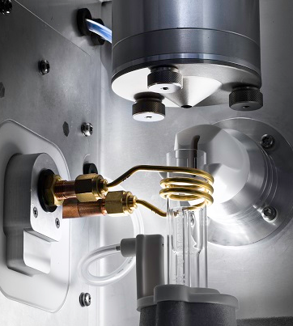
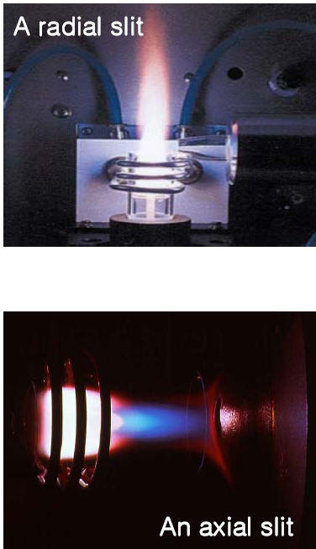

유도결합 플라즈마 방출 분광법 ; ICP-OES
Inductive Coupled Plasma Optical Emission Spectroscopy

Slide 2
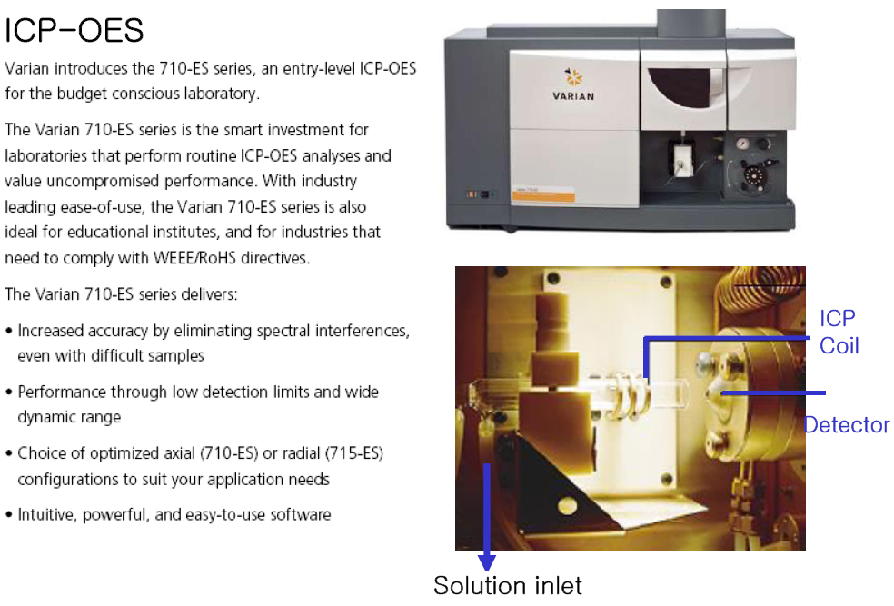

Slide 3
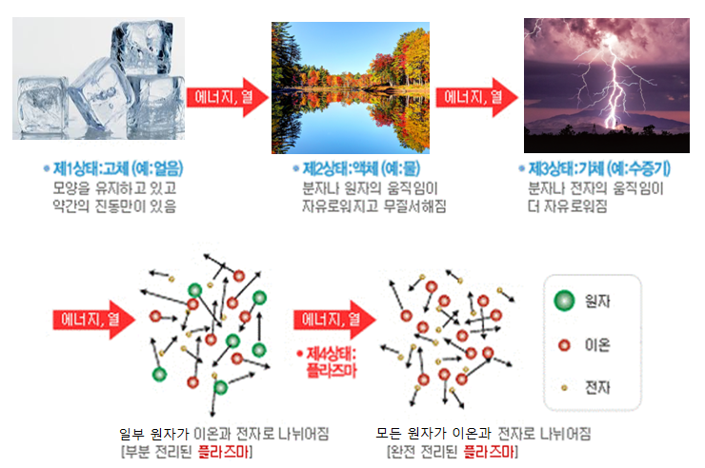
PLASMA 생성 및 특성
Glow Discharge

Slide 4
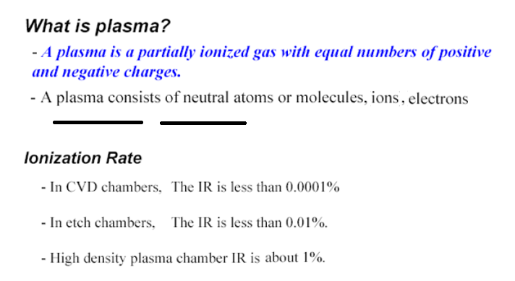
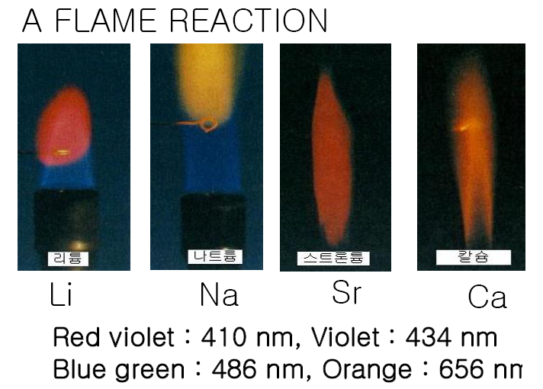
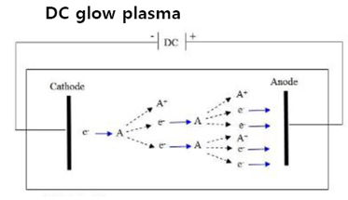
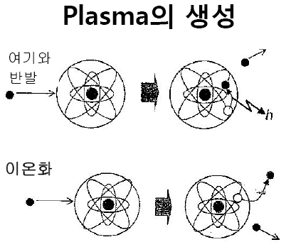

Slide 5
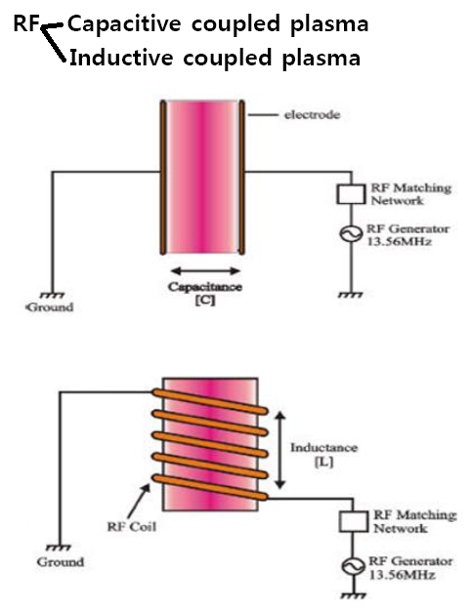

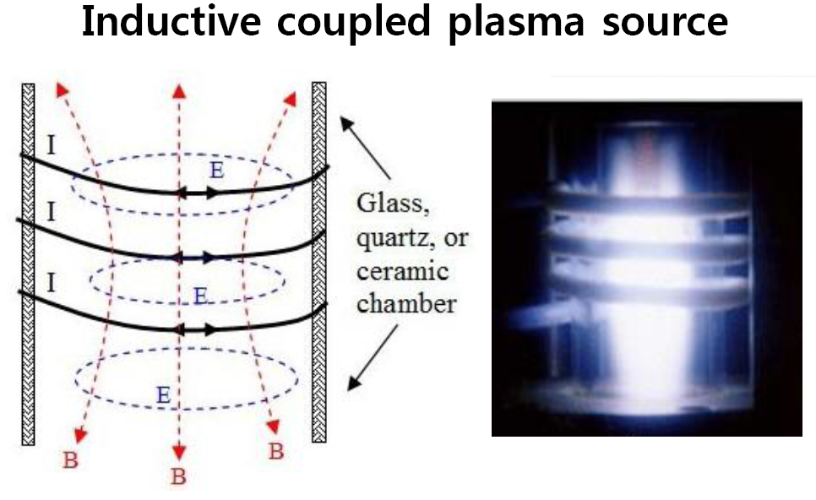
RF PLASMA

Slide 6
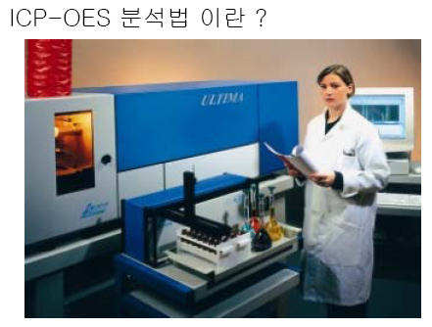
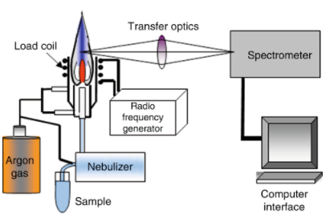
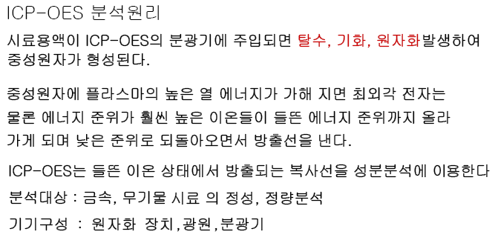
1) 검출감도가 높다 (ppb range).
2) 분석 가능한 농도범위가 넓다.
3) 합금원소 상호간의 간섭(matrix effect)이 적다.
4) 여러 원소의 동시 분석이 가능.
5) 비활성 Ar 가스를 사용하기 때문에 화학적 안전성 보장.
6) 다른 광원에서는 분석하기 힘든 원소들의 분석이 가능.
ICP-OES 구조

Slide 7
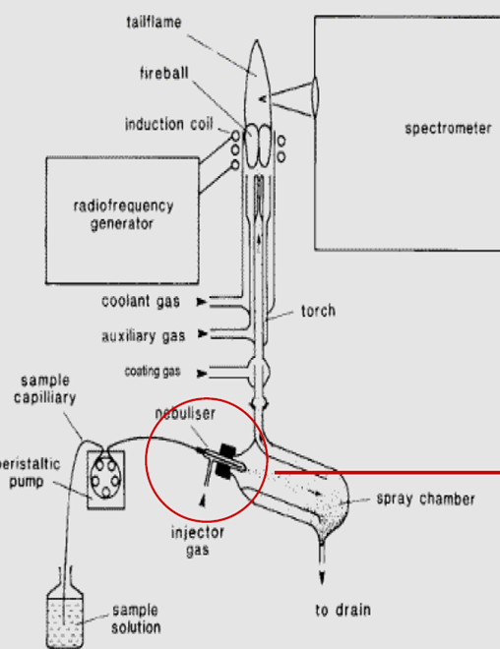
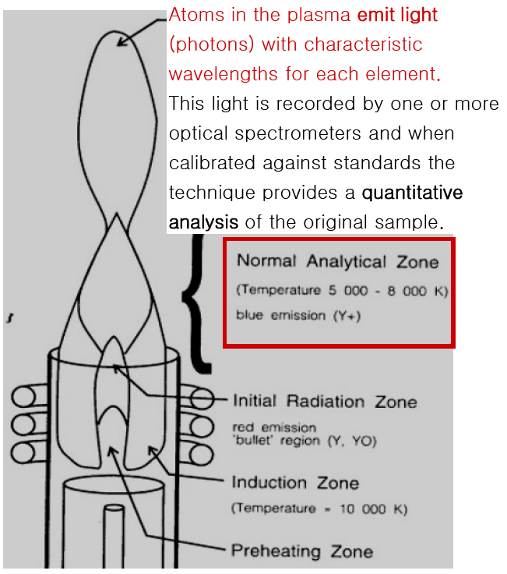

Slide 8
